Slide 1
Die Ergebnisse unterscheiden sich allgemein von der vorherigen Auswertung
1. durch multiple testing correction: In der vorherigen Analyse hatten wir wahrscheinlich einige falsch positive dabei, die sind jetzt herausgefiltert
Durch die etwas stringentere Analyse ist aber die Interpretation möglicherweise auch einfacher
2. Die Labels BRAF und Hirnmetastase wurden von Leonie ja noch einmal aktualisiert und einige Patienten haben z.B. jetzt einen anderen BRAF Status, da er vorher falsch dokumentiert war
3. Wir haben insgesamt Daten von mehr Patienten und somit auch unterschiedliche Zahlen in den Gruppen
4. Wir unterscheiden Patienten mit BRAF Mutation in solche, die eine anti BRAF Therapie erhielten und Patienten ohne vorangegangen anti BRAF-Therapie
Die Figure Namen beziehen sich immer auf die Abbildungen in der alten Auswertung sind also analoge Abbildungen
ROC Kurven sind aufgrund der Statifizierung in vergleichsweise oft sehr kleine Gruppen schlecht möglich

Slide 2
Statistik
Alle statistischen Analysen wurden mit log2 transformierten Werten durchgeführt, da Genexpression log-normalverteilt ist
Die Darstellung der Expression erfolgte aber im untransformierten Raum
Zunächst wurde für jede Analyse ein ANOVA mit hccm (heteroscedasticity corrected covariance matrices; wenn Gruppengrößen nicht gleich oder Varianzen einzelner Gruppen unterschiedlich) durchgeführt, dieser wurde mittels holm correction adjusted
Anschließend wurde ein Games-Howell Post-hoc Test zwischen den Gruppen durchgeführt, für die der adjusted ANOVA signifikant war

Slide 3
Unterschiede in BRAF Status unabhängig von Hirnmetastasen

Slide 4
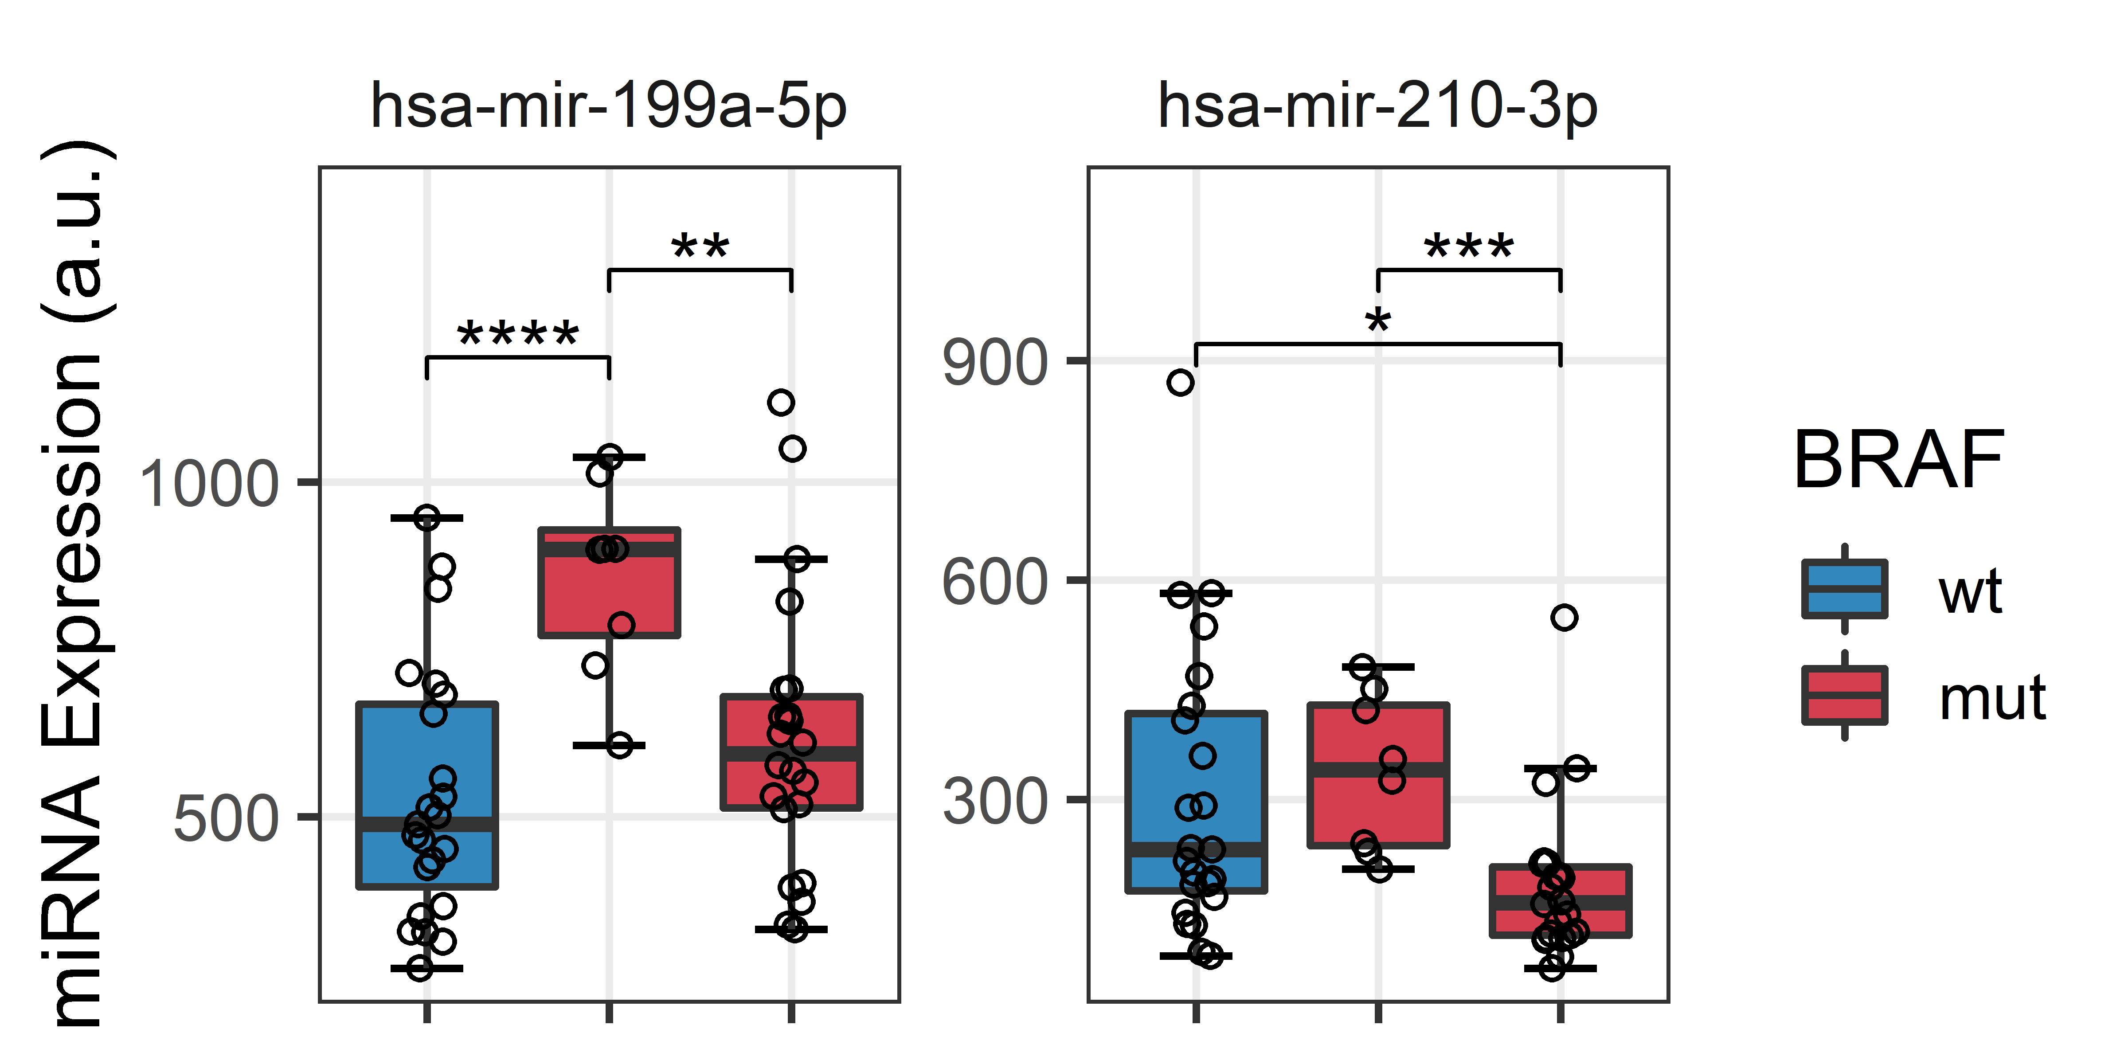
BRAF^{V600} Mutation
BRAF/MEK Inhibitor
ICI
n
- + +
- - +
+ + +
- + +
- - +
+ + +
23 8 22
- + +
- - +
+ + +
23 8 22
- Statistical test on log2 expression
ANOVA with heteroscedasticity corrected covariance matrices (hccm): p < 0.05
- Games-Howell Post-hoc Test for pairwise comparisons
- non-significant results not shown
Notes:
miRNA mit signifikant unterschiedlicher Expression zwischen BRAF wt und BRAF mut ohne therapy oder BRAF wt und BRAF mut mit therapy oder BRAF mut ohne therapy und BRAF mut mit therapy

Slide 5
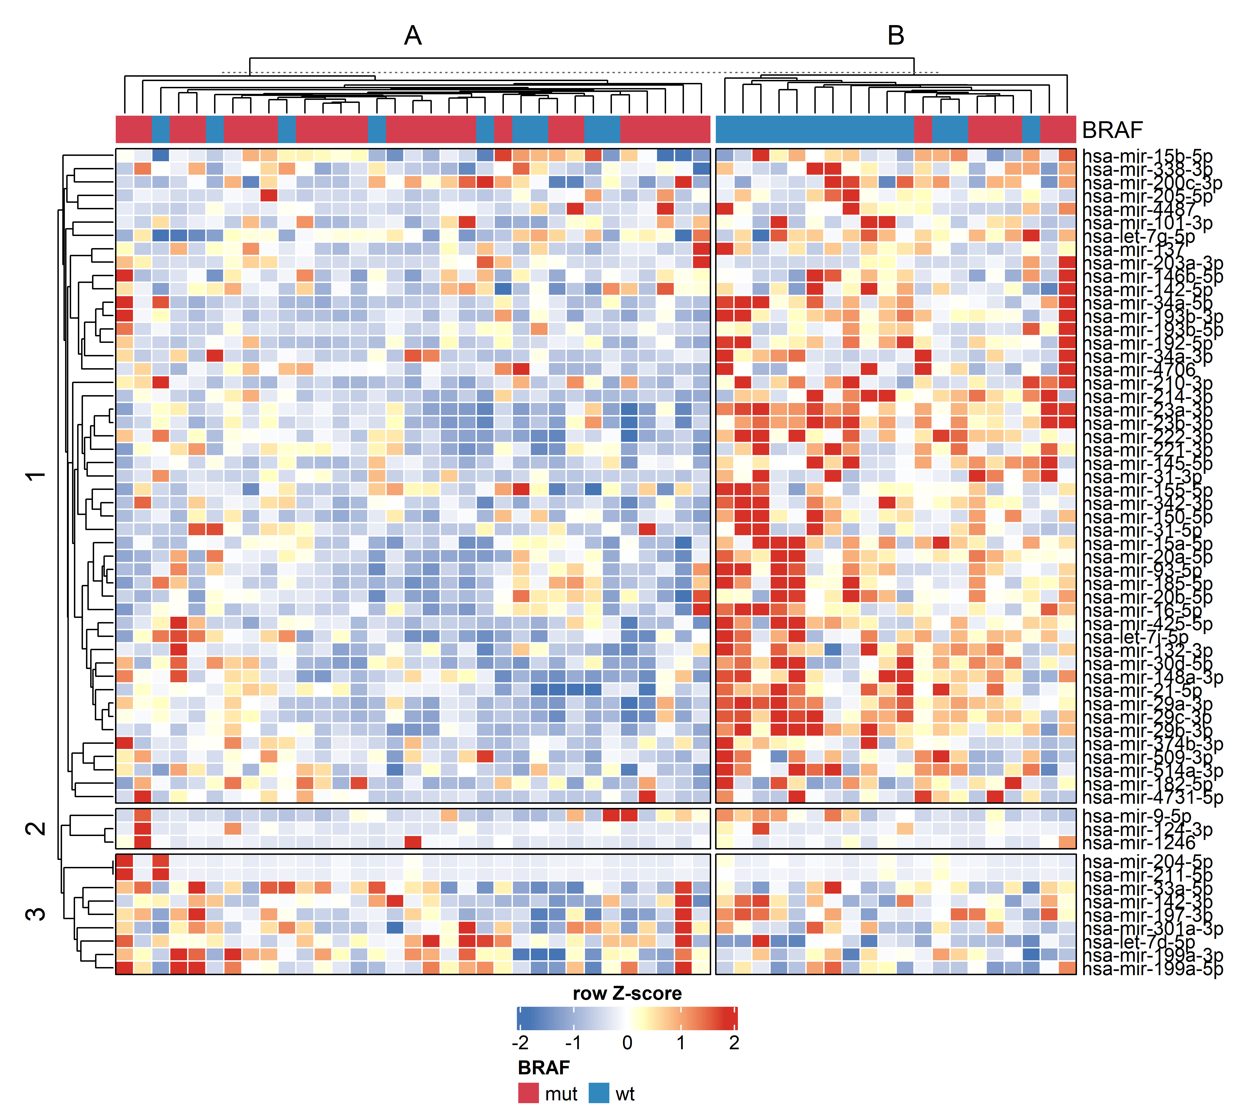
Notes:
Heatmap aller miRNAs zwischen BRAF wt und BRAF mutiert

Slide 6
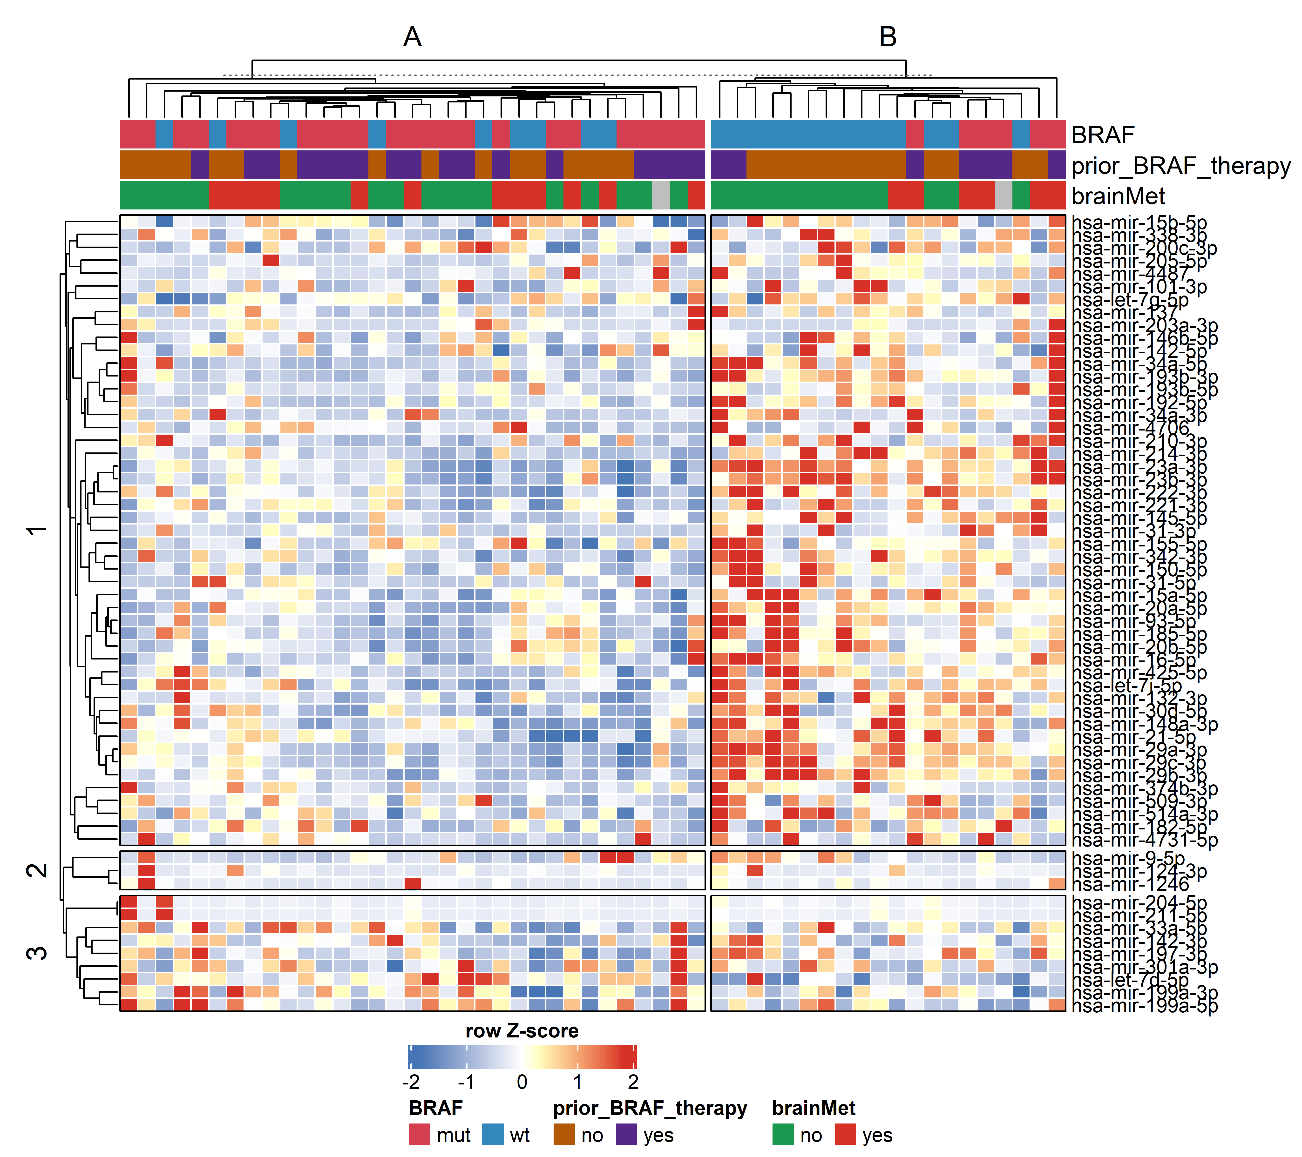
Notes:
Heatmap aller miRNAs zwischen BRAF wt und BRAF mutiert
Zusätzlich noch Informationen zu Hirnmetastasen und vorangegangener BRAF therapy

Slide 7
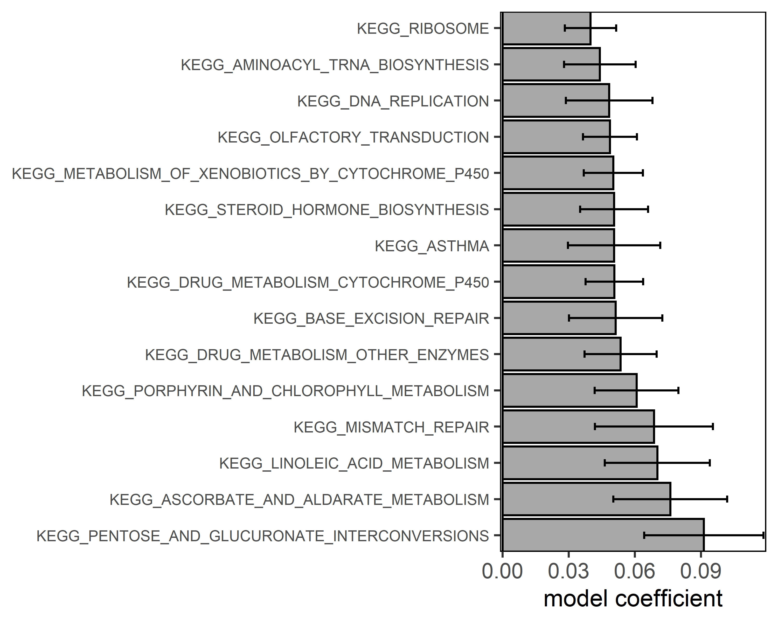
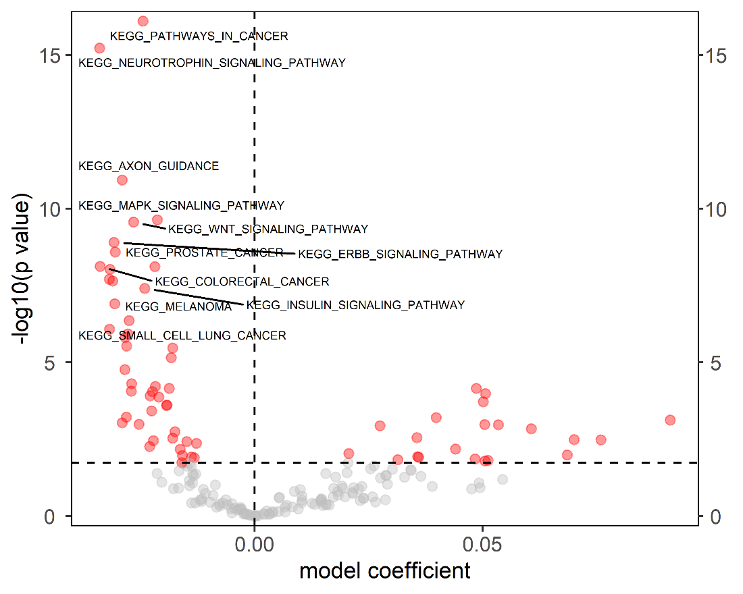
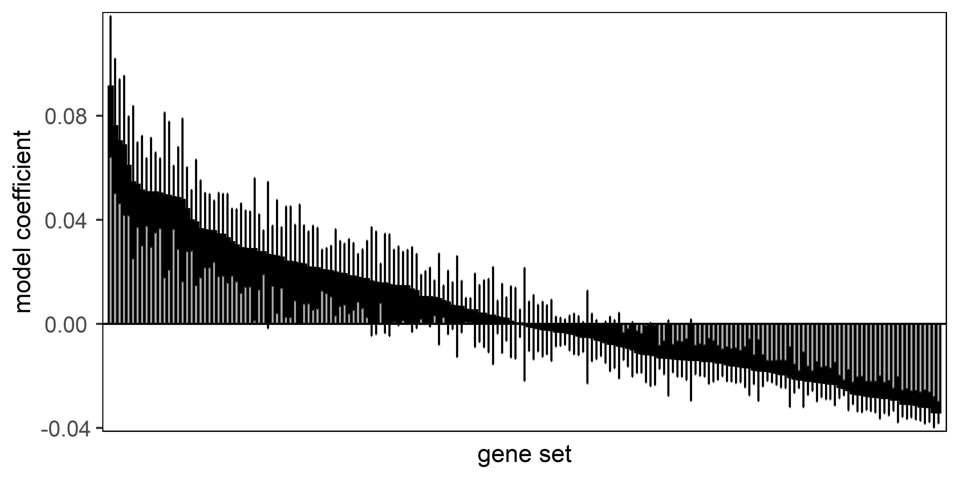
Pathway Analyse Cluster 1
Pathways with a negative model coefficient are downregulated in BRAF wt patients
Pathways with a positive model coefficient are upregulated in BRAF wt patients
Based on miRNA signature identified in the cluster analysis
Barplot shows the pathways with the strongest effect, Volcano plot shows the pathways with the most significant effect

Slide 8
Notes:
Input für Pathway Analyse

Slide 9
Stratifizierung in kleinere Gruppen basierend auf BRAF Status, vorangegangen BRAF Therapie und Hirnmetastasen

Slide 10
NBM_mut vs control (Fig.1)

Slide 11
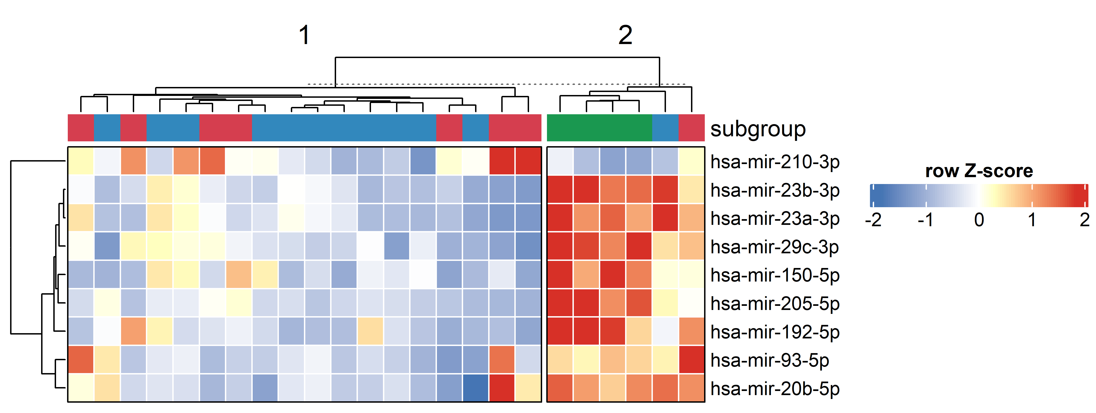

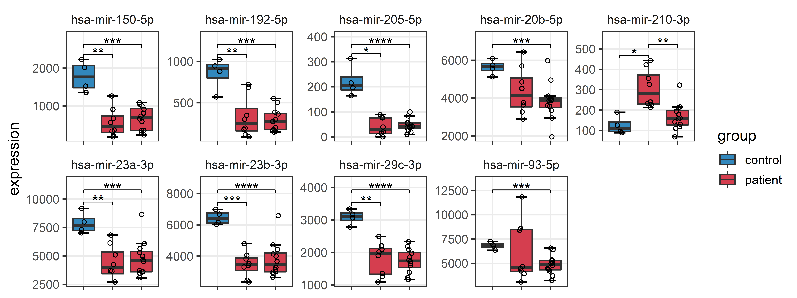
A
B
BRAF^{V600} Mutation
BRAF/MEK Inhibitor
Brain metastasis
Melanoma
n
- + +
- - +
- - -
- + +
4 8 12
- + +
- - +
- - -
- + +
4 8 12
- + +
- - +
- - -
- + +
4 8 12
- + +
- - +
- - -
- + +
4 8 12
- + +
- - +
- - -
- + +
4 8 12

Slide 12
BM_wt vs control (Fig. 2)

Slide 13
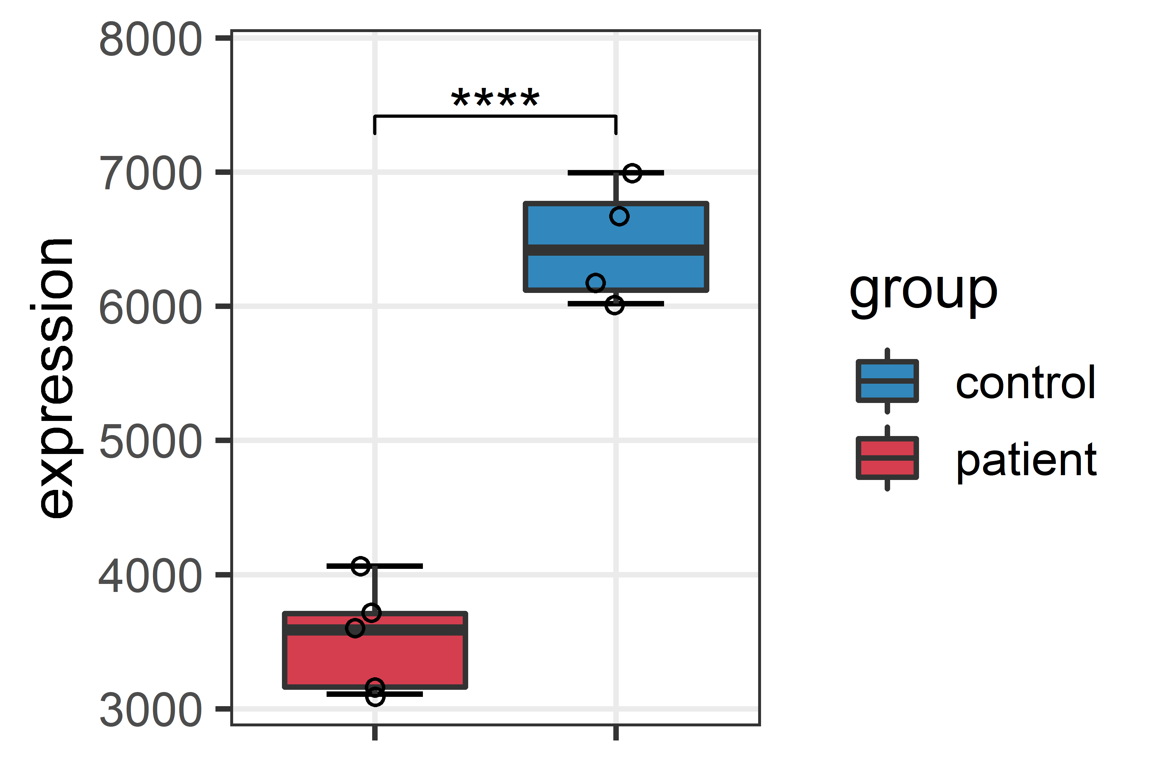
BRAF^{V600} Mutation
BRAF/MEK Inhibitor
Brain metastasis
Melanoma
n
- -
- -
+ -
+ -
4 4

Slide 14
BM_mut vs control (Fig. 3)

Slide 15
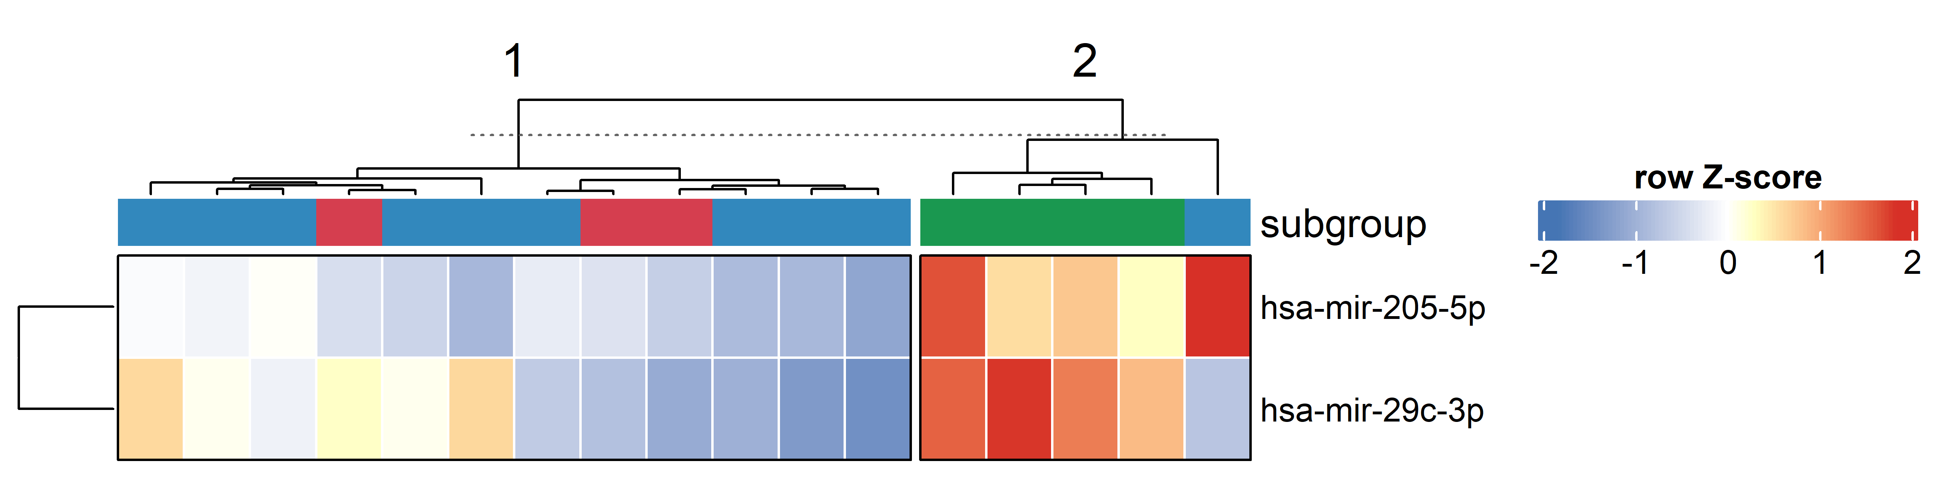
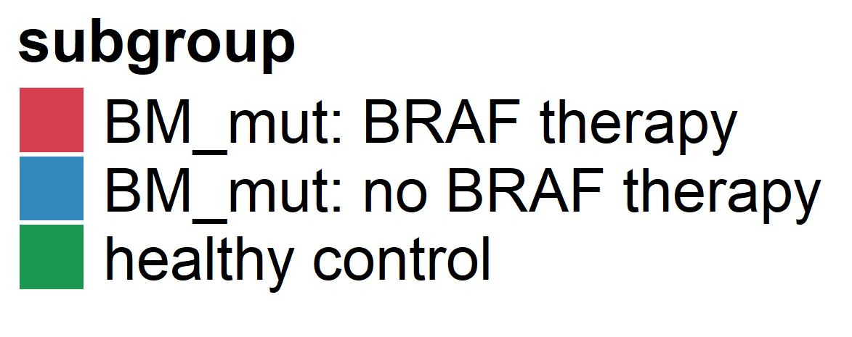
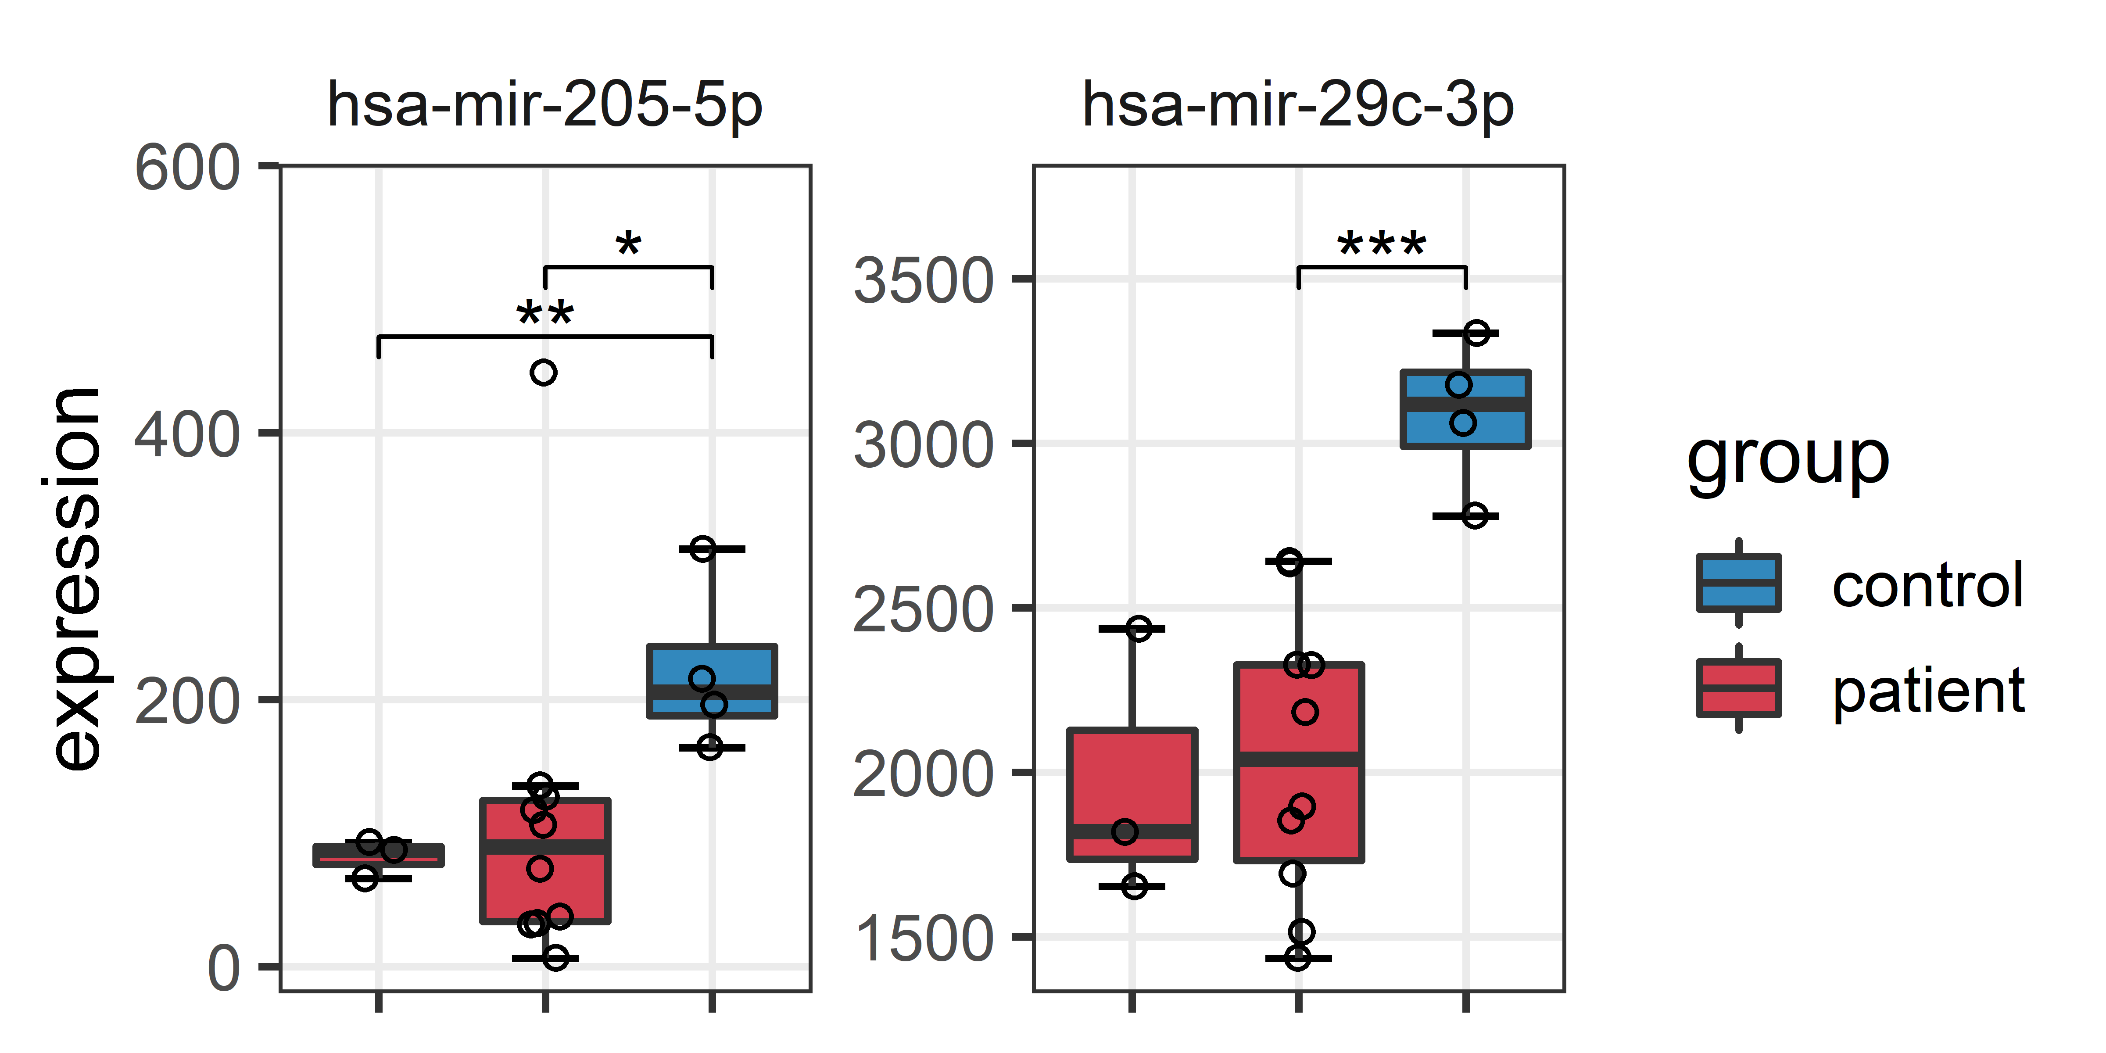
BRAF^{V600} Mutation
BRAF/MEK Inhibitor
Brain metastasis
Melanoma
n
+ + -
- + -
+ + -
+ + -
3 9 4
+ + -
- + -
+ + -
+ + -
3 9 4

Slide 16
NBM_wt vs NBM_mut (Fig. 4)

Slide 17
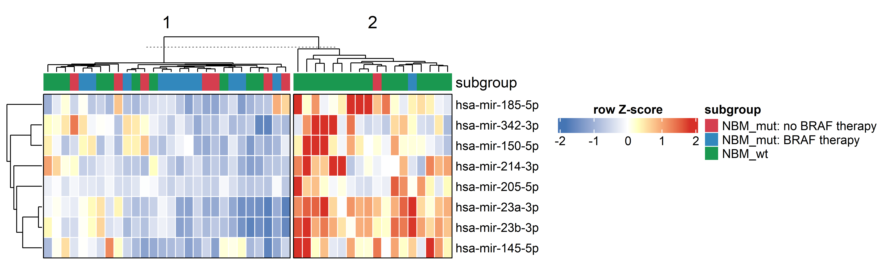
No significant differences between the groups (when split by prior BRAF therapy)
But with the miRNAs from the old figure:

Slide 18
NBM_wt vs BM_wt (Fig. 6)

Slide 19
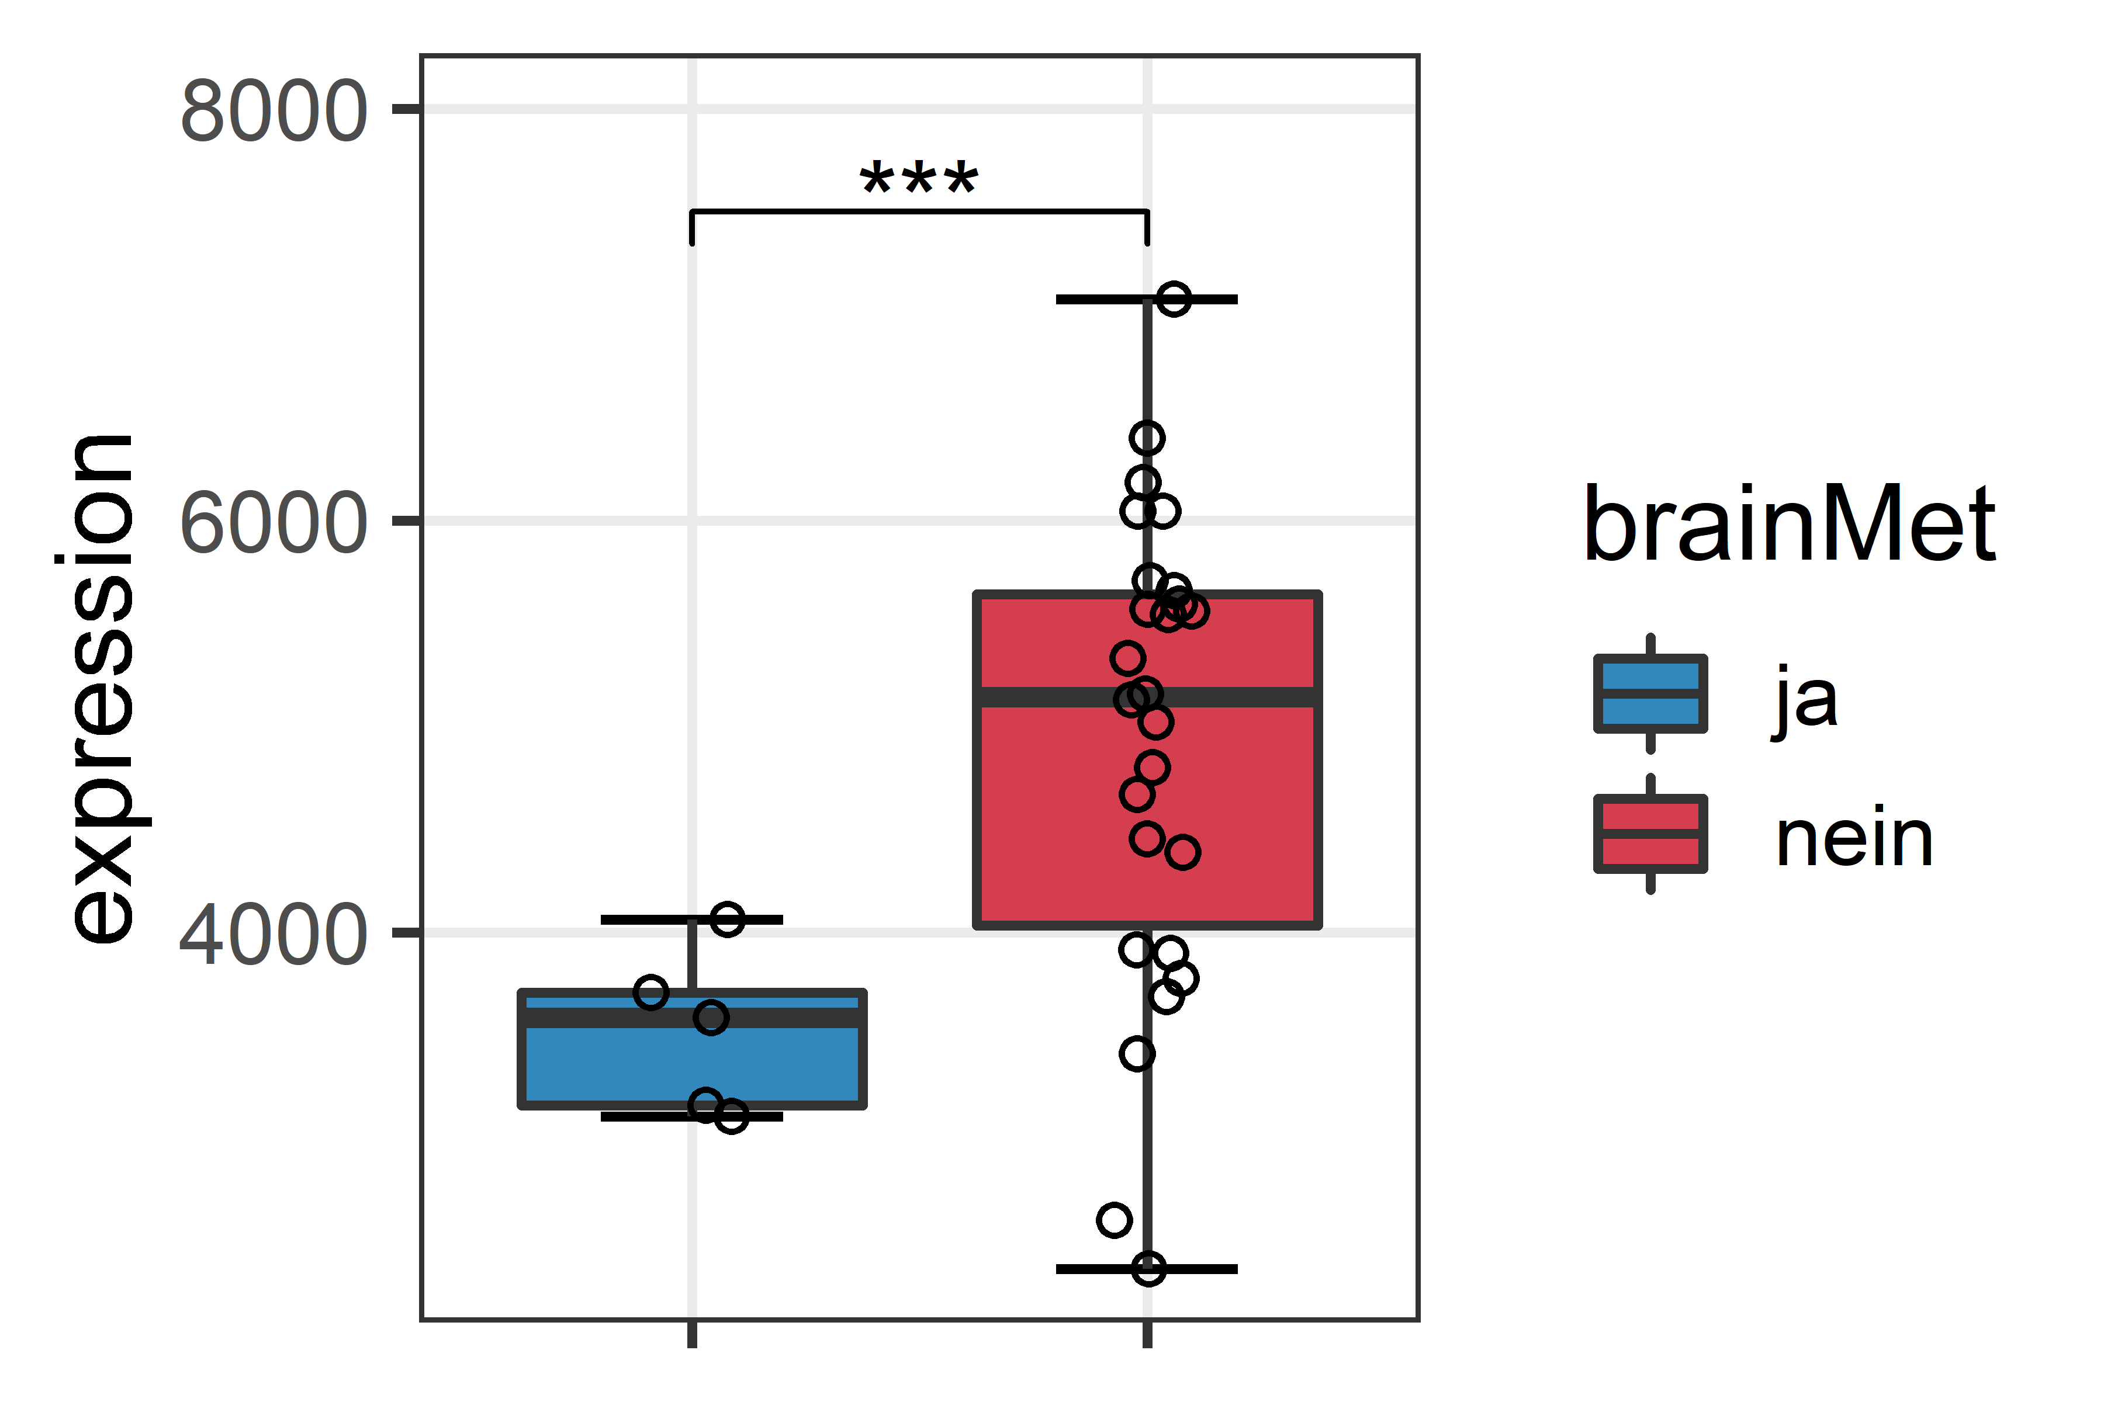
BRAF^{V600} Mutation
BRAF/MEK Inhibitor
Brain metastasis
Melanoma
n
- -
- -
+ -
+ +
5 26

Slide 20
Die 2 miRNAs aus Fig. 9 sind nach multiple testing correction nicht mehr signifikant

